Slide 1
Problemas de Otimização

Slide 2
Divisão e Conquista
1. Quebrar o problema em subproblemas que são instâncias menores do mesmo tipo de problema;
2. Resolver estes problemas recursivamente;
3. Combinar as respostas parciais de forma adequada.

Slide 3
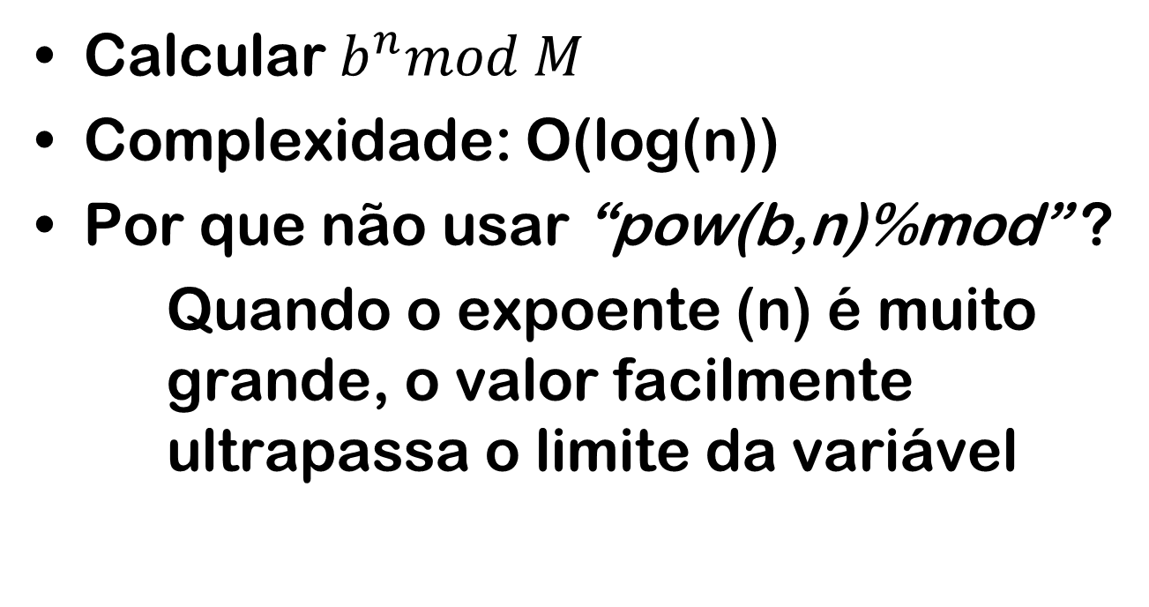
Exponenciação Modular
Rápida

Slide 4
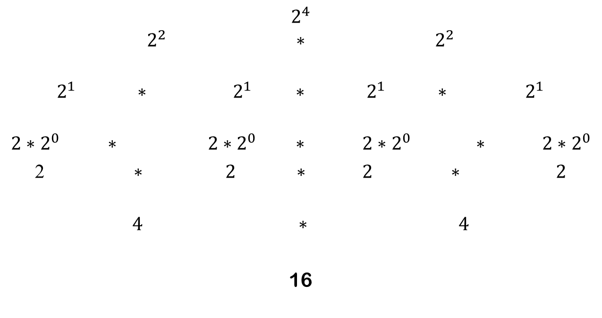
Exponenciação Modular
Rápida
DIVISÃO
CONQUISTA

Slide 5
Propriedade modular
(A*B) mod C = [(A mod C) * (B mod C)] mod C
Por exemplo:
2²² mod7 = (2¹¹ * 2¹¹) mod 7 =
[(2¹¹ mod 7) * (2¹¹ mod 7)] mod 7
Solução: aplicar o módulo a cada etapa resolvida

Slide 6

mod 3 = 2
mod 3 = 2
mod 3 = 2
mod 3 = 2
mod 3 = 1
mod 3 = 1
1 mod 3 = 1

